Slide 1
I postumi della guerra

Slide 2
Le Province annesse e la grande Provincia di Gorizia (1918 -1922)

Slide 3
Le conseguenze sul territorio: il Friuli contro Trieste

Slide 4
Trieste era uno degli obiettivi della Guerra

Slide 5
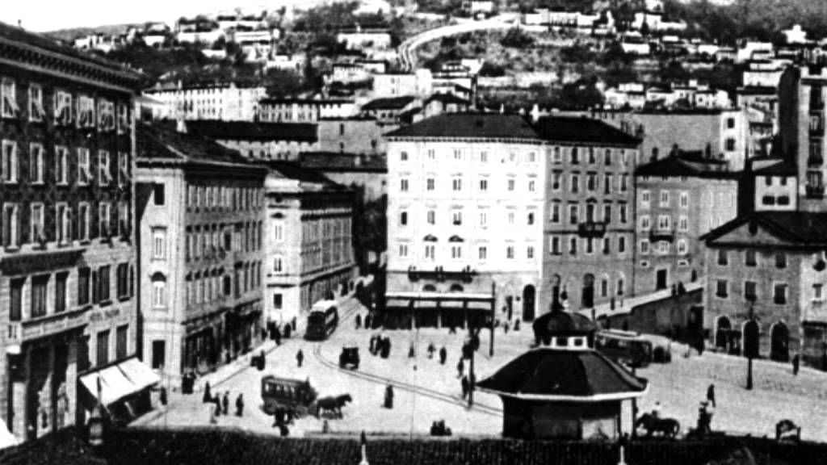
Le parole dei vincitori, il mito dell’Italianità e il fascismo di confine

Slide 6
Italianità che passa attraverso l’attestazione di una superiorità e la cancellazione dei segni delle passate amministrazioni

Slide 7
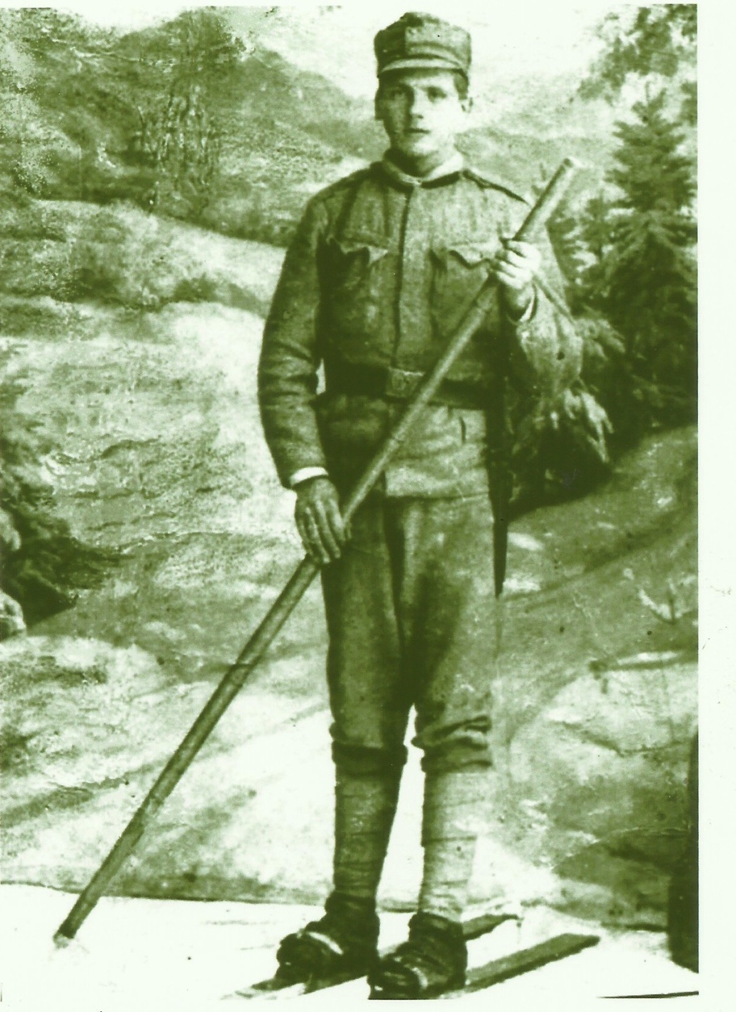
Tutti i soldati (italiani compresi) dell’esercito austroungarico delle aree della costa sono ignorati, come se non fossero mai esistiti

Slide 8
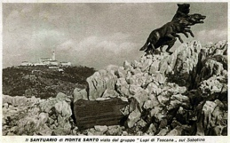
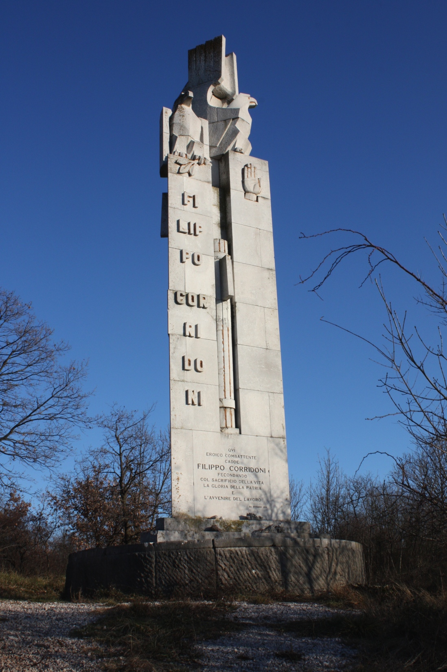
La celebrazione della guerra/vittoria: i segni sul territorio, il museo all’aperto, i cimiteri militari

Slide 9
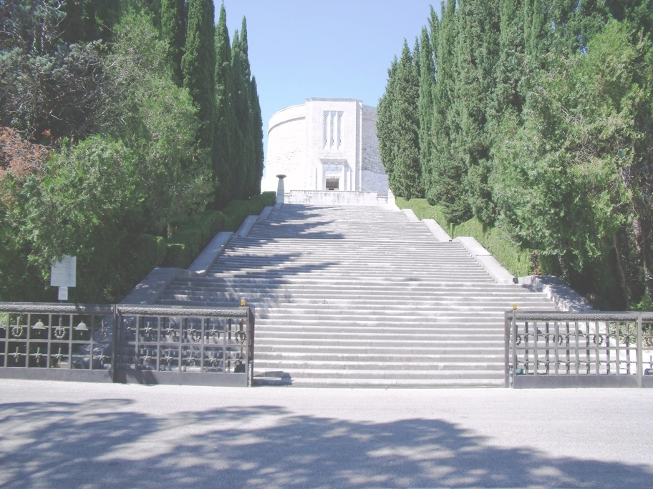
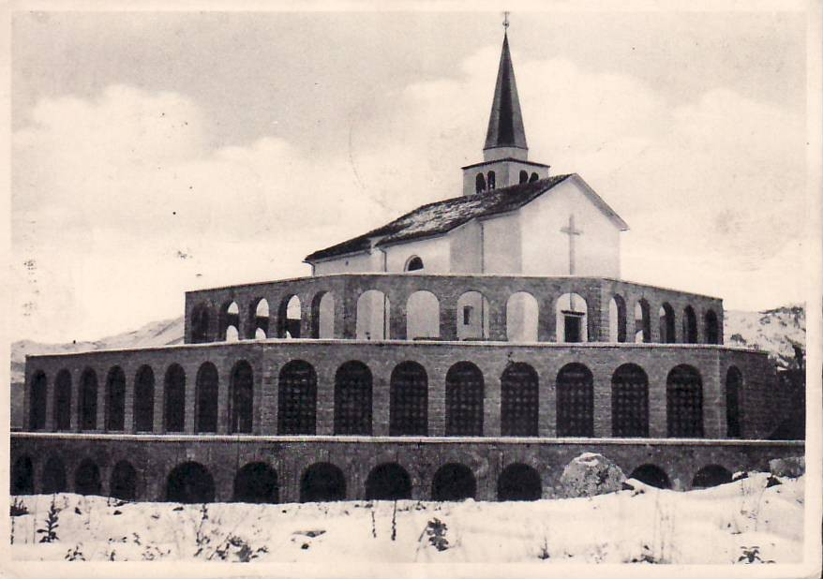
Il percorso della memoria: il museo della guerra di Gorizia, i cimiteri monumentali

Slide 10
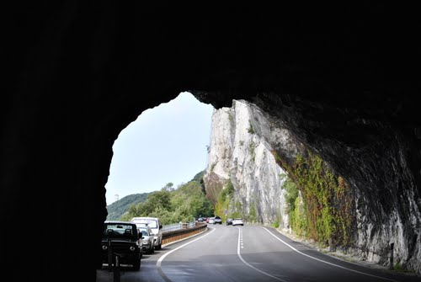
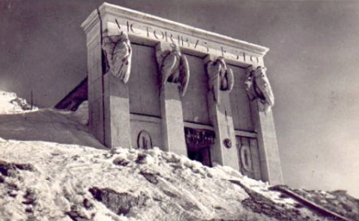
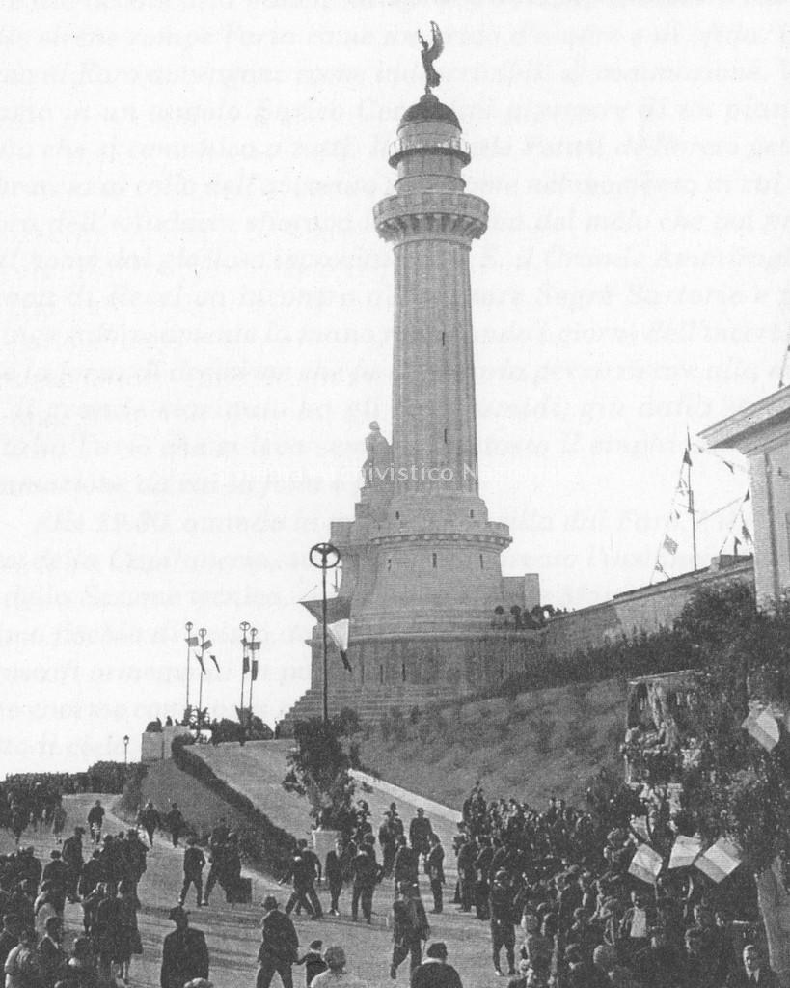
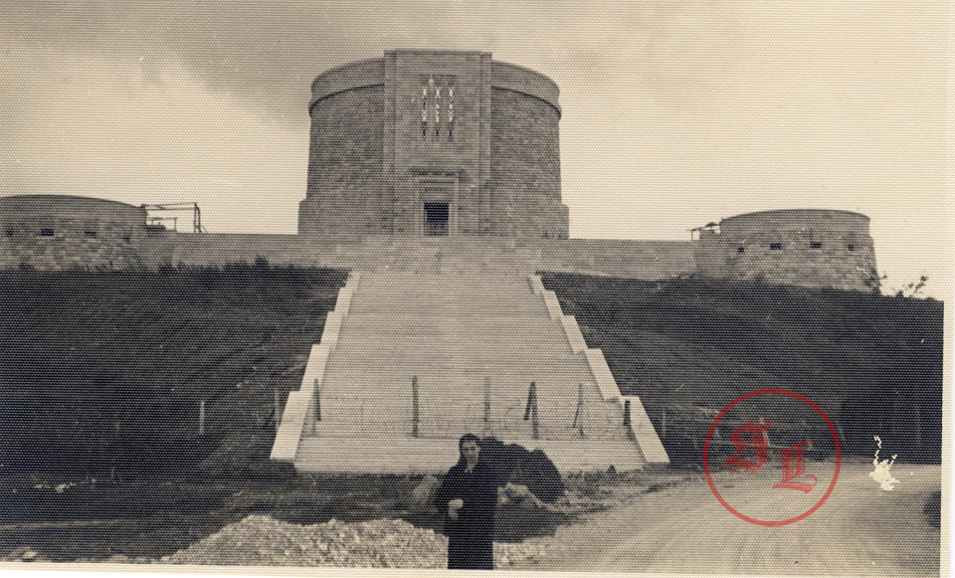
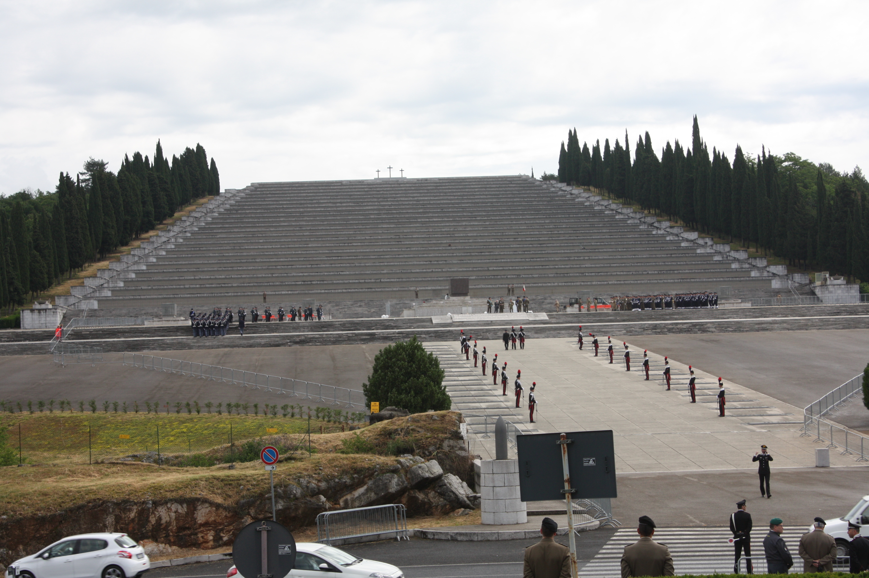
Segnare il territorio

Slide 11
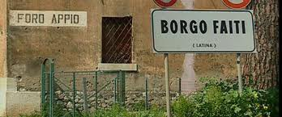
E in tutte le città italiane siti vengono identificati con toponimi della guerra

Slide 12
La crezione di un confine “culturale” e l’identificazione dell’ “altro”
l’espulsione dei tedeschi
L’arrivo dei nuovi italiani
La scoperta di cittadini italiani “alloglotti”

Slide 13
La differenziazione della memoria
L’esaltazione del soldato italiano
La negazione dei soldati K.u.K.
La scomparsa dei segni della guerra “asburgica”
L’occultamento di quello che era stato Cacania

Slide 14
